Slide 1


В гости к нам пришла зимушка-зима

Slide 2

Зима наступила, уснула природа.
На улице холод - плохая погода.
На улице ветер, мороз, гололёд,
Унылую песню зима нам поёт.
Как хочется жарче избу натопить
И просто на улицу не выходить!

Slide 3
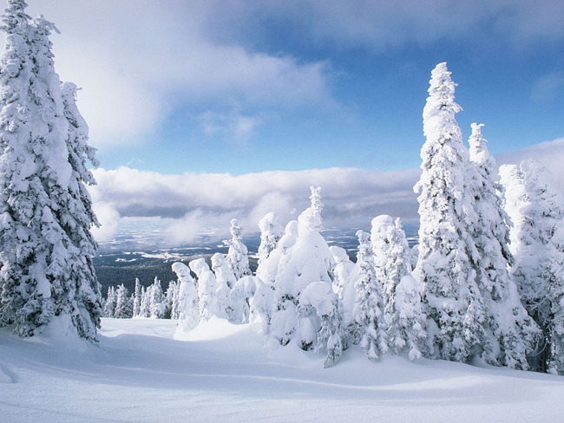
Все кругом белое: все покрыто снегом и земля и деревья

Slide 4
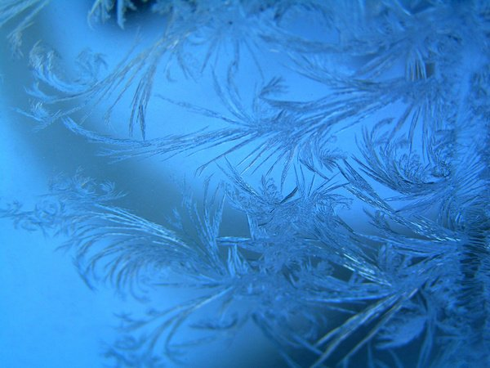
На улице холодно, мороз рисует узоры на окнах

Slide 5
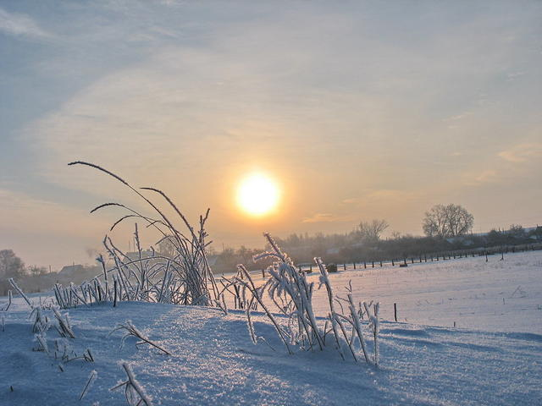
Белый снег пушистый
В воздухе кружится
И на землю тихо
Падает, ложится.
И под утро снегом
Поле забелело,
Будто пеленою
Все его одело
Темный лес что шапкой
Принакрылся чудной
И заснул под нею
Крепко, непробудно...
Стали дни короче,
Солнце светит мало,
Вот пришли морозы -
И зима настала.

Slide 6

Звёздочки - пушинки
С неба упали
И не пропали.
Стали серебриться!
Эй, кому не спится?
Выходи во двор.
Там сверкающий ковёр.

Slide 7


Slide 8
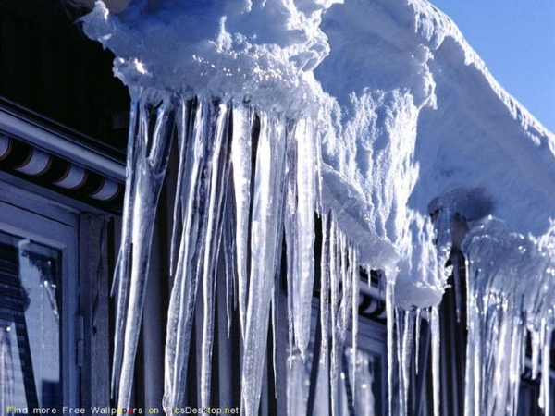
Когда пригревает солнышко, снег тает и превращается в сосульки

Slide 9
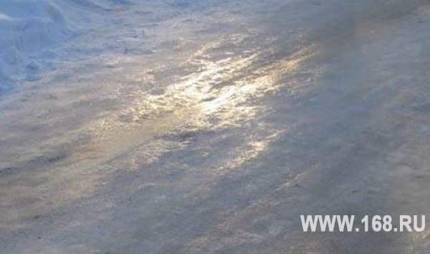
Зимой часто бывает гололед – это когда очень скользко

Slide 10
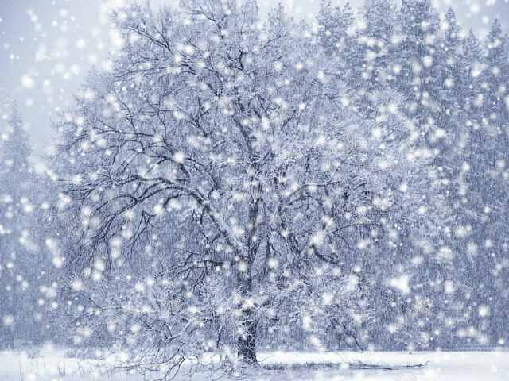
Как называется явление в природе, когда идет снег?

Slide 11
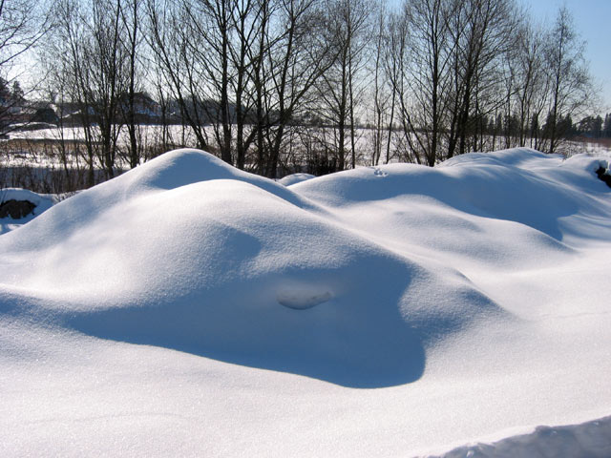

Slide 12
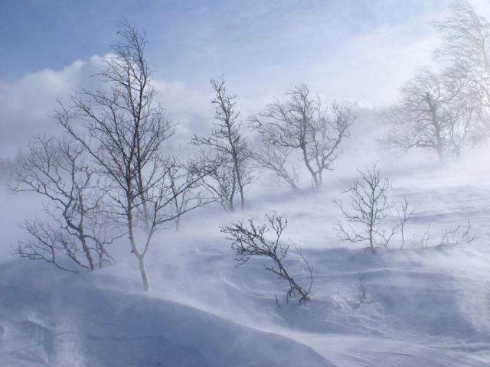

Slide 13

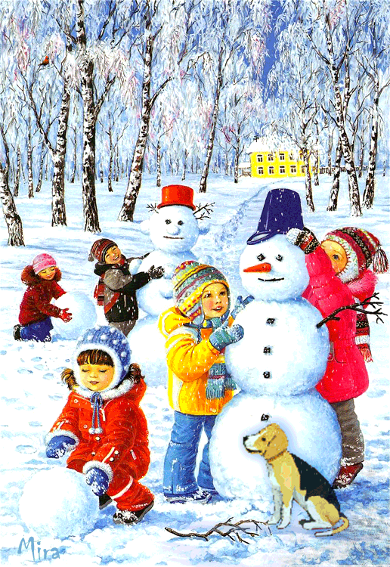
ЗИМНИЕ ЗАБАВЫ ДЕТЕЙ

Slide 14
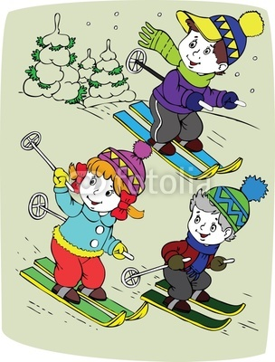

Slide 15
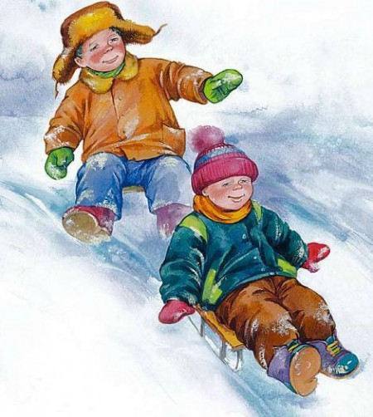

Slide 16



Slide 17
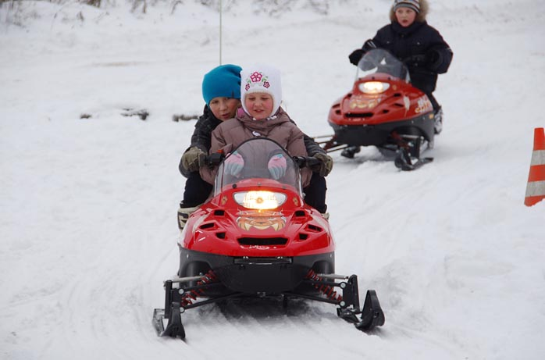

Slide 18
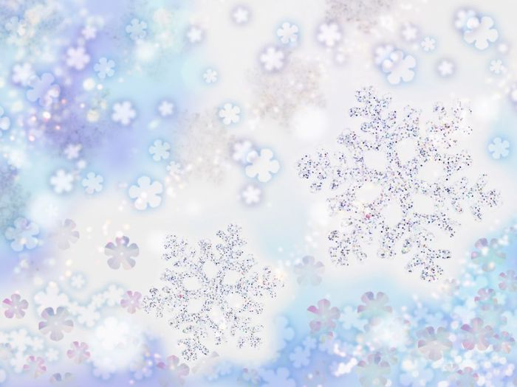
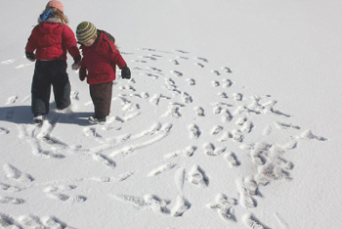
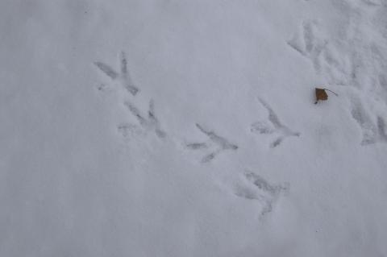
На снегу остаются следы

Slide 19
За что я люблю зиму?

